Slide 1

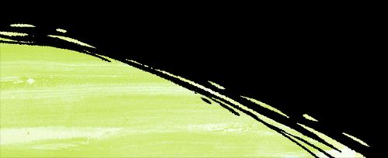

Chào mừng các em đến với
tiết Tự nhiên xã hội
HAPPY

Slide 2

Bài 4: Giữ sạch nhà ở

Slide 3














Tiết 2

Slide 4
Khởi động

Slide 5
Hoạt động thực hành

Slide 6
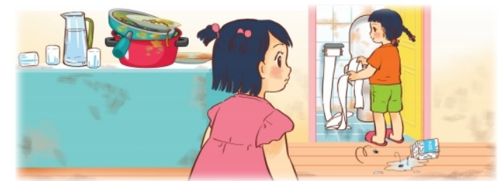
1. Cuối tuần, Hoa đến nhà Minh chơi và thấy cảnh tượng dưới đây
Minh ơi, cậu nên dọn dẹp nhà cửa cho sạch sẽ gọn gàng, nhà bẩn như vậy sẽ rất mất vệ sinh.
Phòng rất bừa bẩn và bừa bộn
1. Nêu nhận xét của em về căn phòng trên
2. Nếu là Hoa em sẽ nói gì?

Slide 7
Hoạt động vận dụng

Slide 8
Làm hộp đựng đồ dùng

Slide 9
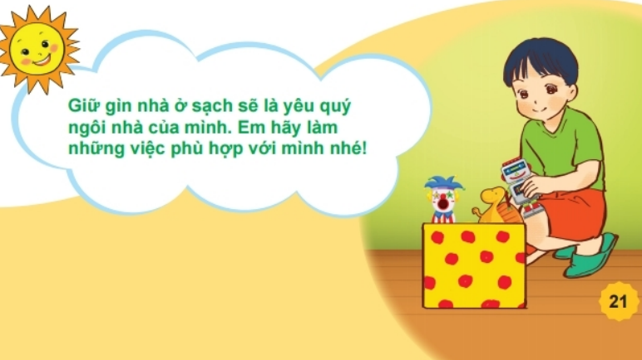

Slide 10

Củng cố bài học

